Slide 1
Framework para Controle de Sistemas
Industriais via MQTT
Discente: Thiago de Souza Alves
Orientador: José Jean-Paul Zanlucchi de Souza Tavares

Slide 2
Sumário
Introdução
Objetivo
Fundamentação Teórica
Solução Proposta
Implementação
Resultados
Conclusão

Slide 3

Introdução
Indústria 4.0
“As a Service”
Processamento Edge/Cloud.

Slide 4
Objetivos
Modelo de comunicação MQTT para aplicações acadêmico-industriais:
  Ser acoplável a diferentes tipos de dispositivos
  Deve ser capaz de ser comunicar com a nuvem, mas não pode ser dependente dela
  Os códigos utilizados devem ser modulares e de fácil implementação em outros projetos

Slide 5
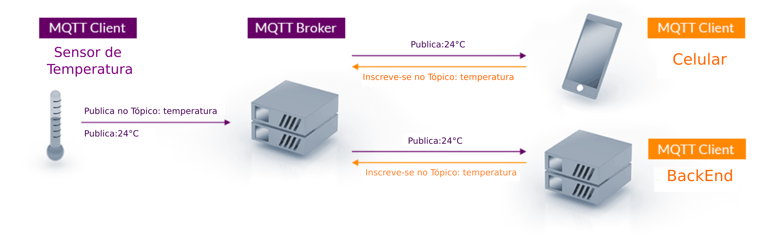
Fundamentação Teórica
MQTT

Slide 6
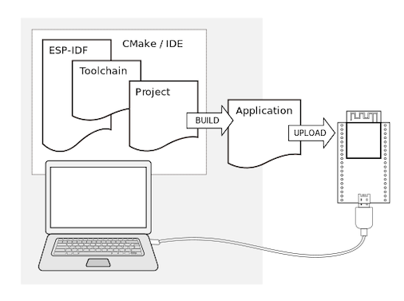
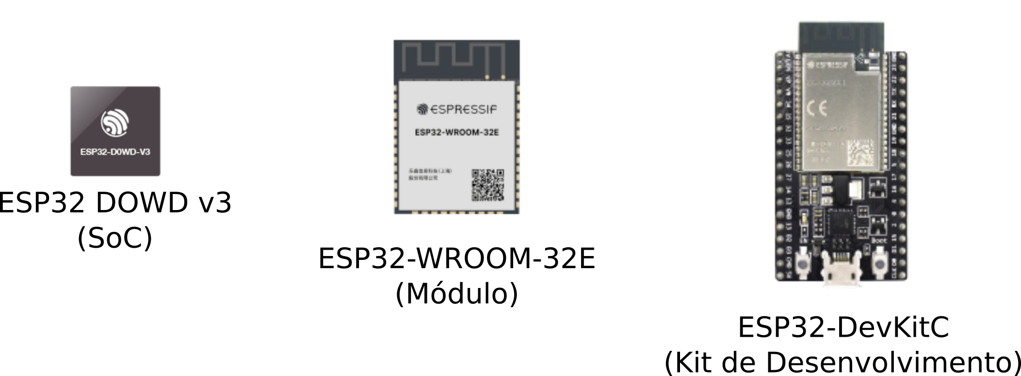
Fundamentação Teórica
ESP-32

Slide 7
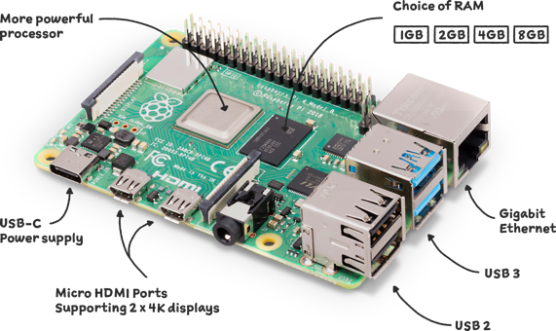

Fundamentação Teórica
Raspberry PI

Slide 8

Fundamentação Teórica
Mosquitto Broker
  Open Source
  Baixo Custo
  Modo Bridge

Slide 9
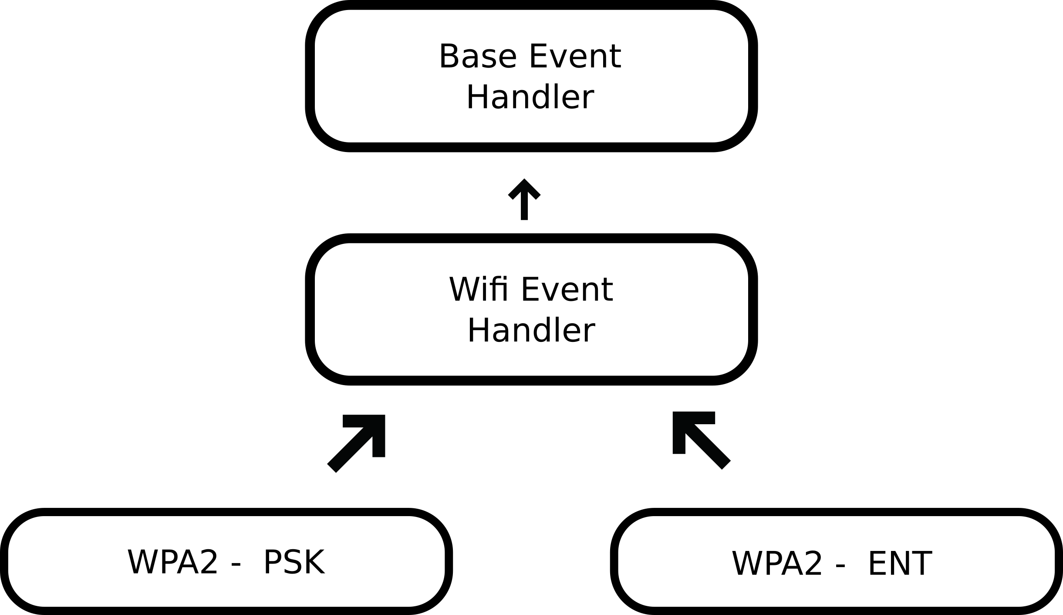
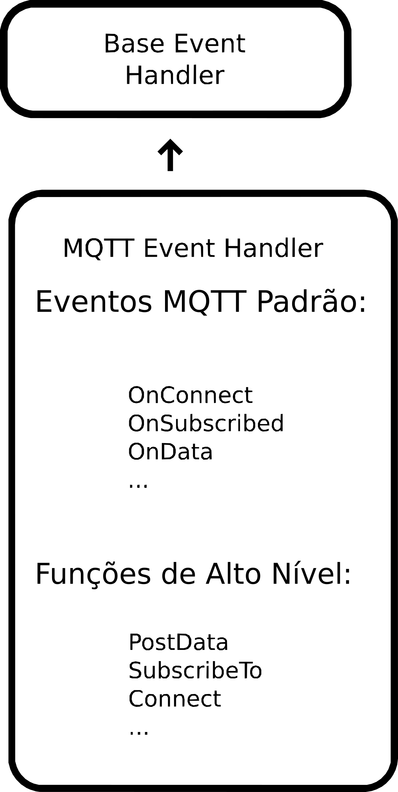
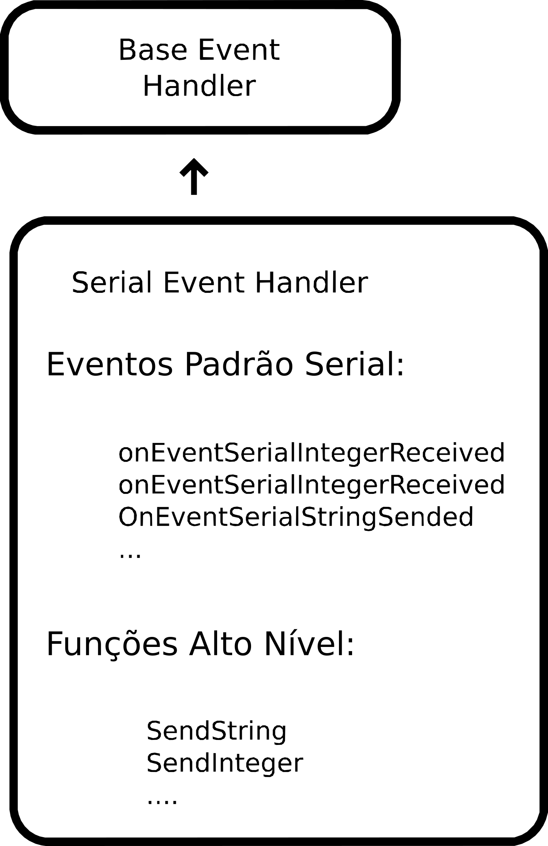
Solução Proposta
Estrutura do Framework

Slide 10
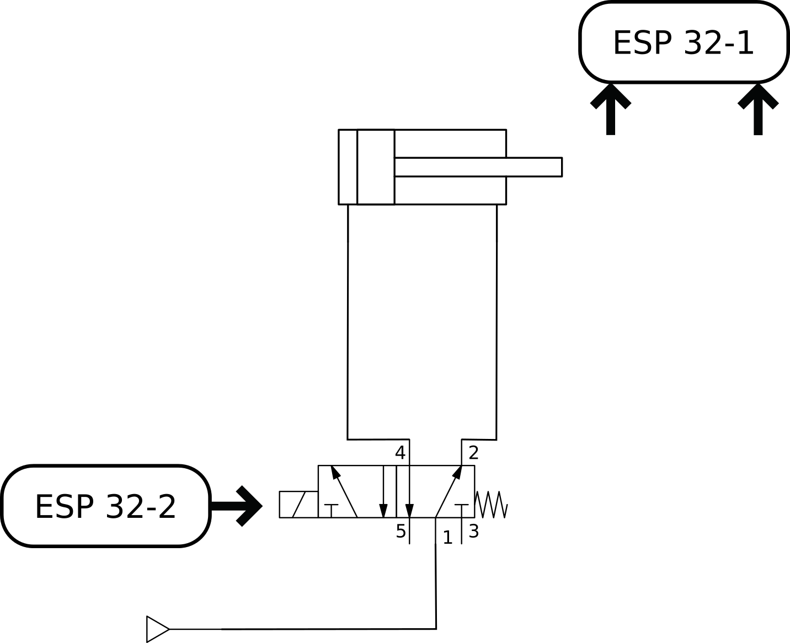
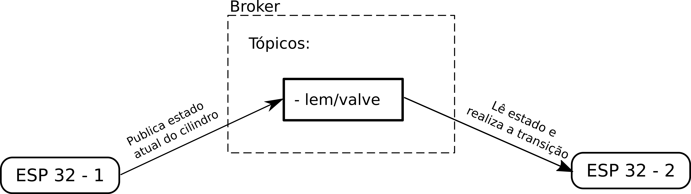
Implementação
Experimento 1

Slide 11
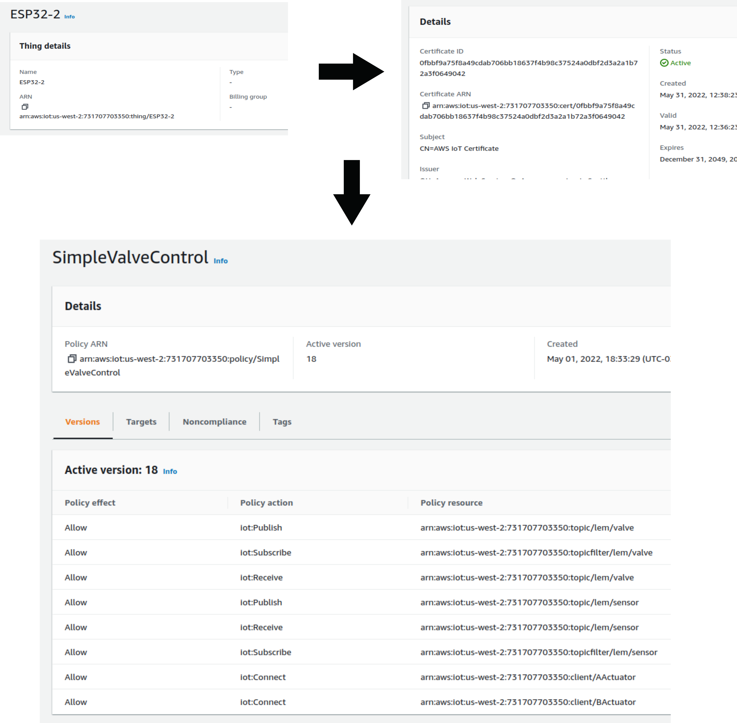
Implementação
Experimento 1

Slide 12
Implementação
Experimento 1

Slide 13
Implementação
Experimento 1

Slide 14
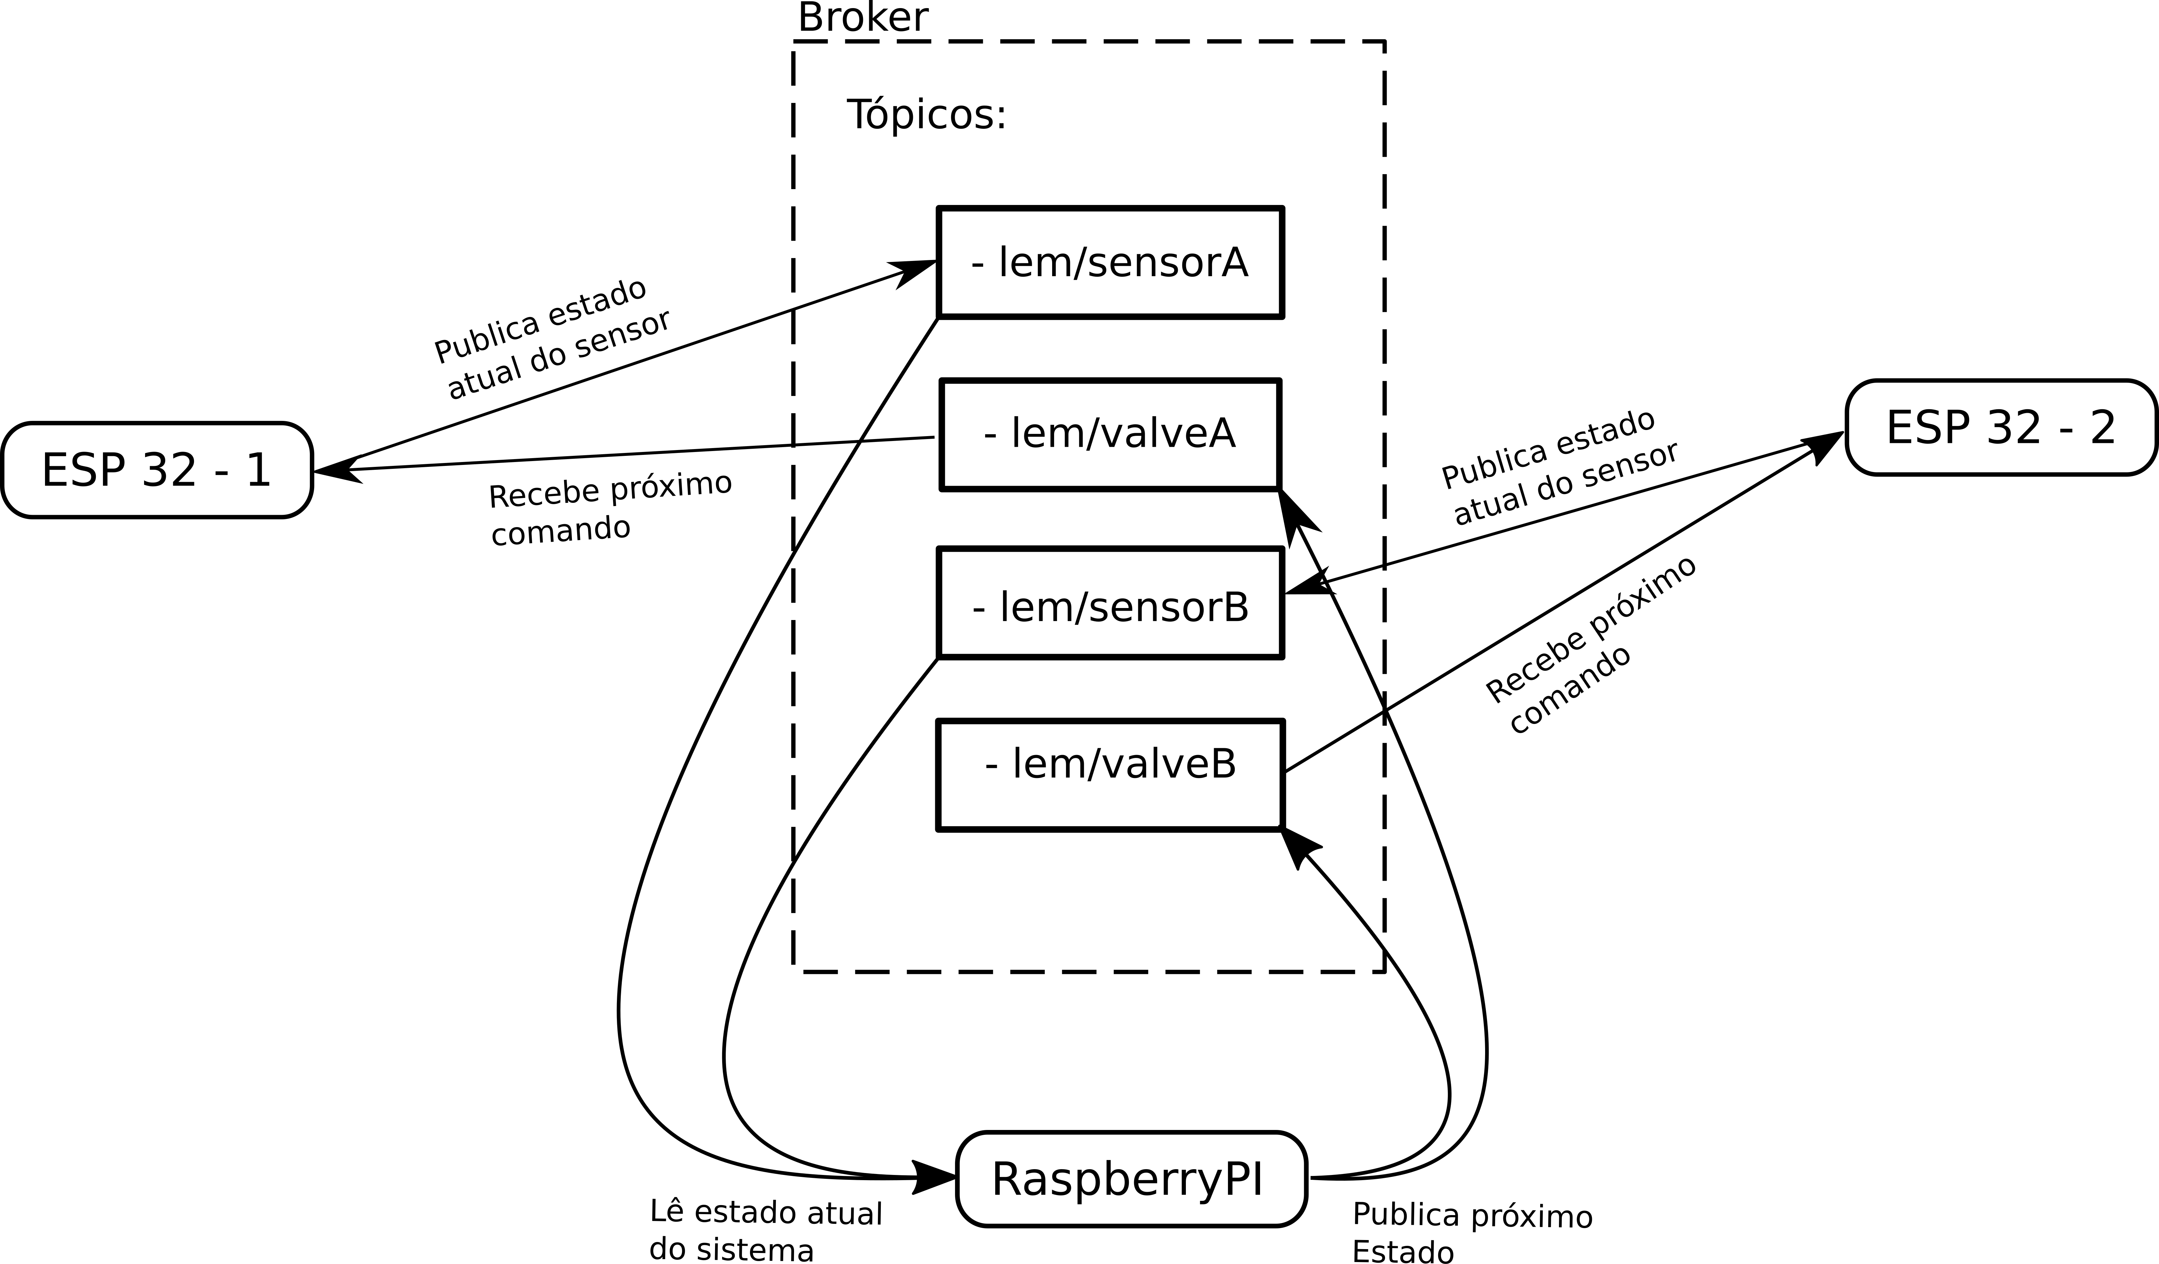
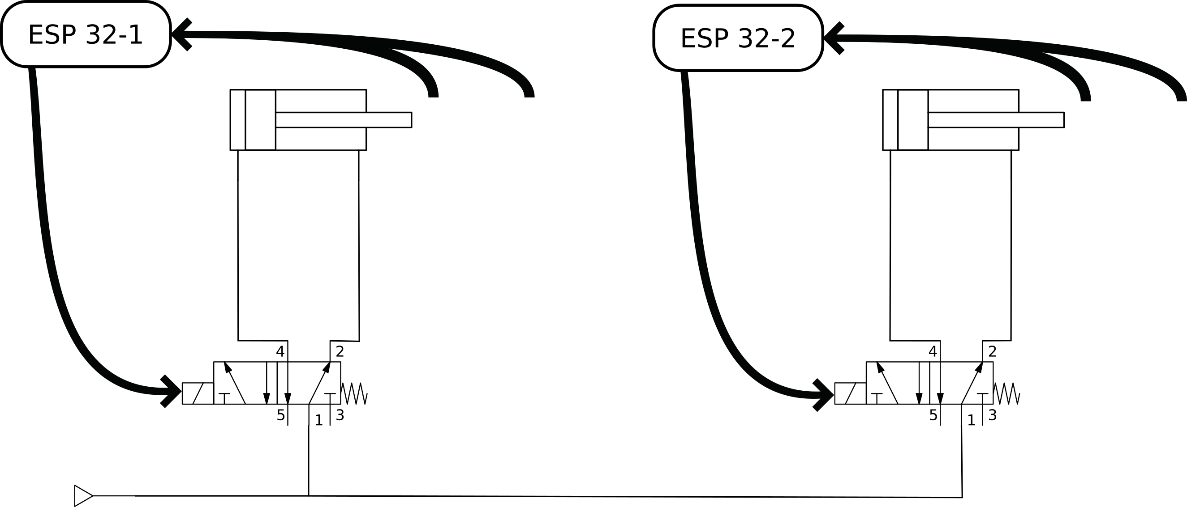
Implementação
Experimento 2

Slide 15
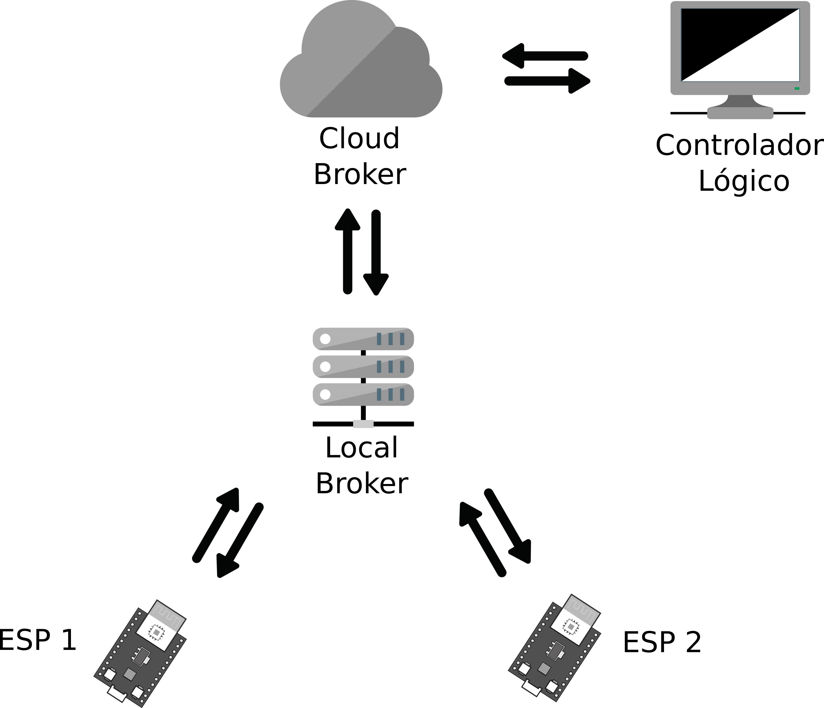
Implementação
Experimento 2

Slide 16
Resultados
Experimento 1
  /home/thiago/Desktop/GitHub/Videos/Experimento1.mp4
Experimento 2
  /home/thiago/Desktop/GitHub/Videos/Experimento2.mp4

Slide 17
Conclusão
Sistema Robusto
Acoplável a diferentes tipos de dispositivos
Independente da nuvem
Modular
Baixo Custo de Implementação

Slide 18
Trabalhos Futuros
Redução da Latência
Controle não Discreto
Aplicativo Específico para Lógica

